Slide 1
Giới thiệu về browser

Slide 2
Browser là gì?
Web Browser hay còn gọi là Browser được dịch ra tiếng Việt là trình duyệt web.
Công dụng của trình duyệt web chính là giúp bạn có thể truy cập các trang web mà bạn muốn và thực hiện các hoạt động trên đó như: Tìm kiếm thông tin, xem phim, đọc sách báo, chơi game, đăng nhập tài khoản thuộc trang web,…

Slide 3
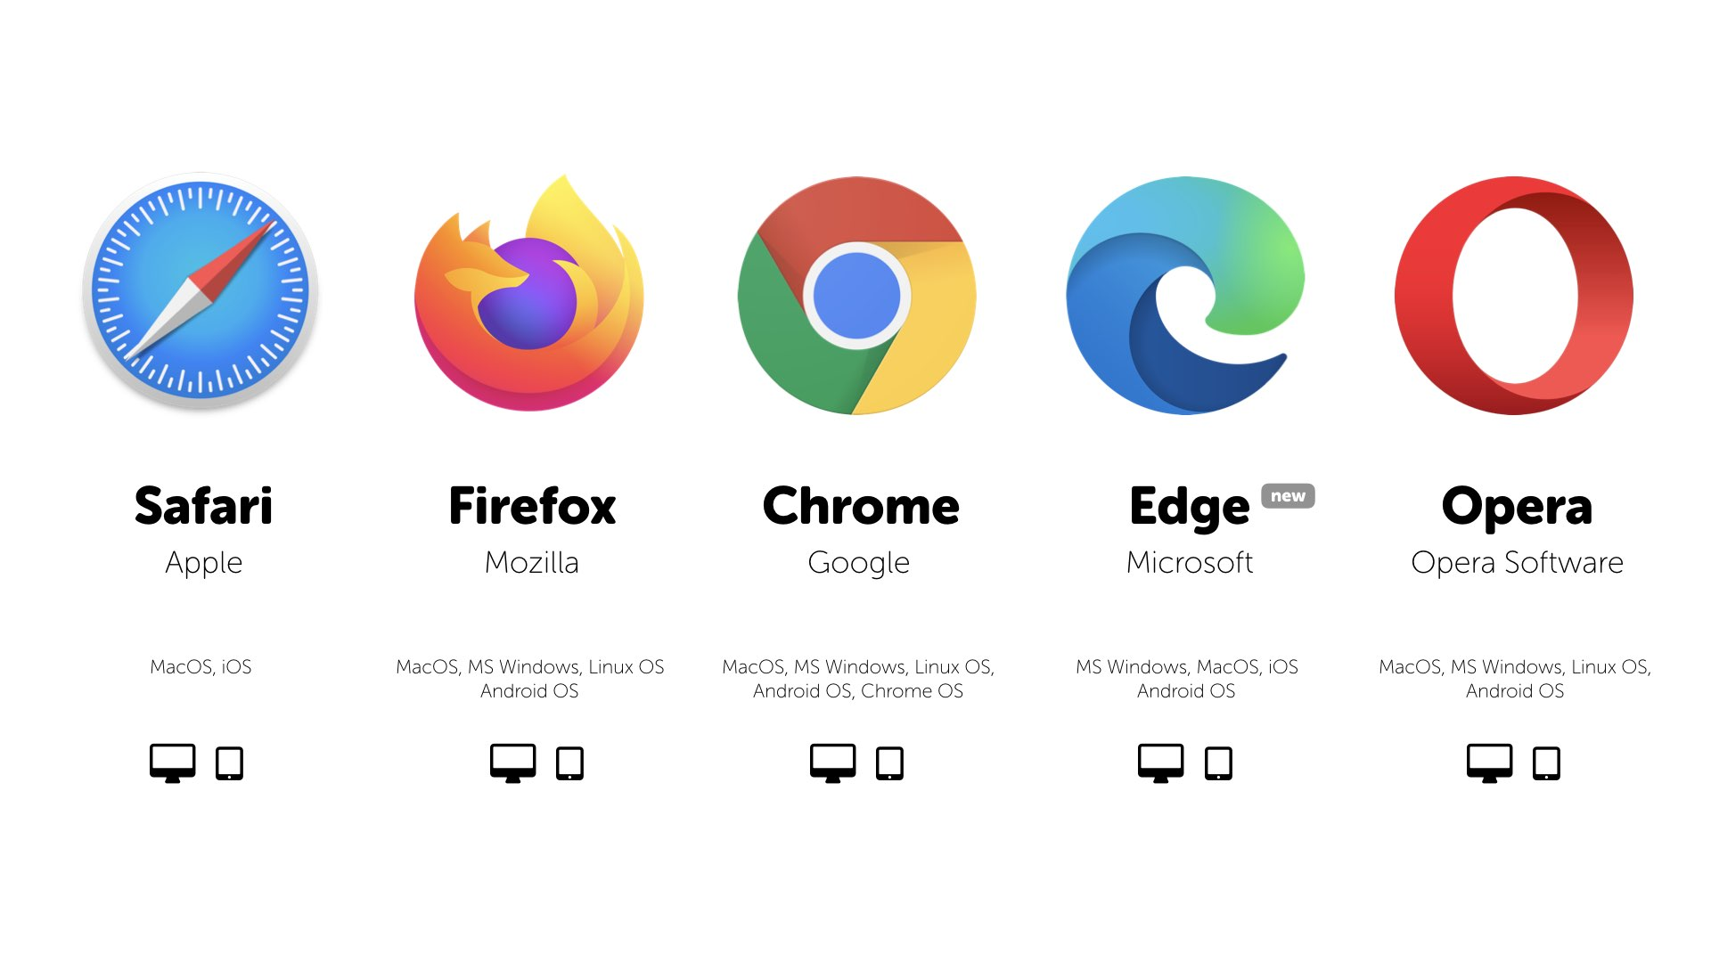
Các trình duyệt phổ biến hiện nay

